Slide 1


Slide 2
بررسی عوامل داخلی در مدیریت استراتژیک
گرد آورنده:
موذن ، کارگر
استاد مربوطه :
آقای دکتر حسین حکیم پور
آبان 1394

Slide 3


Slide 4
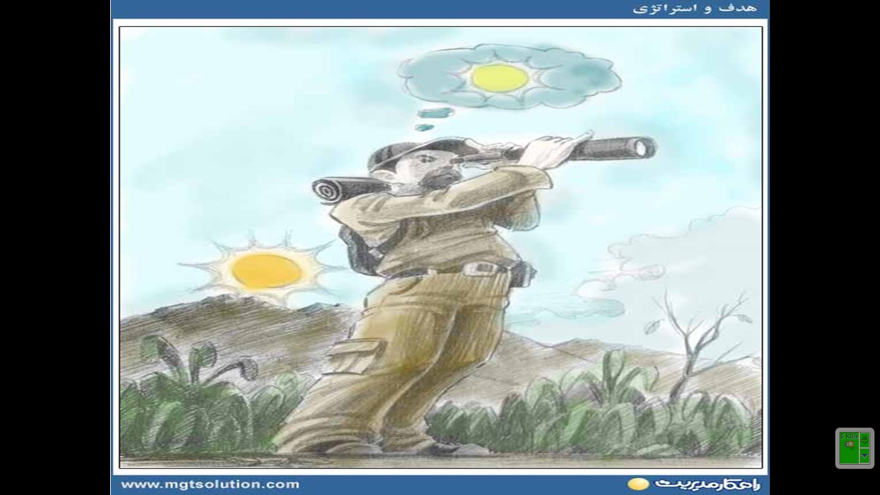

Slide 5


Slide 6
تحليل داخلي
فرآيندي سيستماتيک به منظور تعيين نقاط قوت و ضعف استراتژيک سازمان در بازار رقابتي
  نقاط قوت (strengths)
  نقاط ضعف (weaknesses)

Slide 7
بررسی عوامل داخلی مدیریت استراتژیک
ماهیت بررسی عوامل داخلی
فرایند بررسی داخلی سازمان
رابطه بین واحدهای وظیفه ای سازمان
مالی / حسابداری
بازاریابی
مدیریت
تجزیه و تحلیل نسبت های مالی
یکپارچگی استراتژی و فرهنگ
فعالیت هایی در جهت حفظ محیط طبیعی
برنامه ریزی
سازماندهی
ایجاد انگیزه
تامین نیروی انسانی
اعمال کنترل
شناسایی نیازهای مشتری
خرید مواد
فروش محصولات و خدمات
برنامه ریزی محصولات و خدمات
قیمت گذاری
توزیع
تحقیقات بازاریابی
تجزیه و تحلیل موقعیت
مسئولیت اجتمائی از دیدگاه ایوانز و وبرگمن
تولید / عملیات
تحقیق و توسعه
سیستم اطلاعات رایانه
ماتریس ارزیابی عوامل داخلی IFE

Slide 8
ماهیت بررسی عوامل داخلی
نیروهای اصلی داخلی
سازمانهای مختلف مانند بیمارستانها دارای واحدهای وظیفه ای مختلف و گوناگون می باشند که هر یک از این بخش ها دارای نقاط ضعف و قوت خاص خود می باشد
در سازمانهای تجاری: بازاریابی، امور مالی، حسابداری، مدیریت، سیستم اطلاعات رایانه، و تولید( عملیات).
در سازمانهای دیگر متفاوت است.
در دانشگاه: آموزش، دانشجویی، امورخوابگاه، پژوهش، مشاوره، مالی...

Slide 9
ماهیت بررسی عوامل داخلی
فرایند بررسی داخلی سازمان
این فرایند برای کارکنان فرصت بیشتری بوجود می آورد تا بتوانند رابطه شغل،دایره و واحد خود را با کل سازمان بهتر درک کنند. این یک مزیت بزرگ است،زیرا اگرمدیران و کارکنان بتوانند شیوه ای را که در سایر دوایر، واحدها و فعالیت های سازمان اثر می گذارد درک نمایند،وظایف خود را بهتر انجام خواهند داد .

Slide 11
فرایند بررسی عوامل داخلی
بررسی عوامل داخلی سازمان مستلزم گردآوری، دسته بندی، و ارزیابی اطلاعات مربوط به عملیات است.
عواملی را که نقش حیاتی دارند( از نظر قوت و ضعف) شناسایی و به آنها اولویت می دهیم.
ده تا 20 نقطه قوت و ضعف که از همه مهمتر باشد.
مساله قضاوت مطرح است و تعیین این فهرست اثرا ت زیادی در فرایند تدوین و اجرای استراتژیها دارد.

Slide 12
رابطه بین واحدهای وظیفه ای سازمان
مدیریت استراتژیک فرآیندی است که به روابط متقابل بسیار زیاد نیاز دارد و در اجرای آن ایجاب می کند که بین مدیریت سازمان و مدیران دوایر و واحدهای بازاریابی،امور مالی،تولید،تحقیق و توسعه و سیستم اطلاعات رایانه هماهنگی اثربخشی وجود داشته باشد.موفقیت سازمان درگرو همکاری و همیاری مدیران و کارکنان همه دوایر و واحدهای سازمانی است تا دیدگاه ها،نظرها،عقایدو اصطلاحاتی را ارائه نمایند.
در کل میتوان گفت ناتوانی در درک و شناخت روابط بین واحد های وظیفه ای سازمان به ضرر مدیریت استراتژیک تمام می شود.

Slide 13
یکپارچگی استراتژی و فرهنگ
از طریق فرهنگ سازمانی می توانیم روابط بین واحدهای وظیفه ای را شکل دهیم.
فرهنگ الگویی از رفتار است که در سازمان به وجود می آید زیرا سازمان به تدریج می آموزد که برای حل مسایل خارجی، سازش با محیط و یکپارچه کردن فعالیتهای داخلی چگونه عمل کند. الگویی که خوب کارکرده، کسب اعتبار کرده، و به عنوان راهی درست به اعضای سازمان می آموزد که از همان راه درست بیندیشند و احساس کنند.

Slide 14
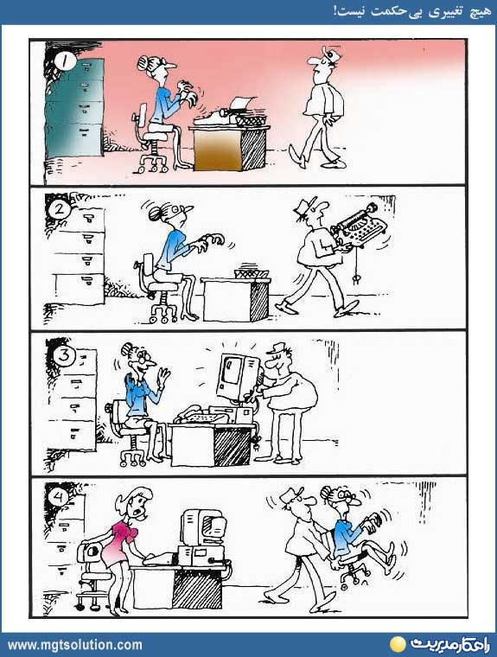
یکپارچگی استراتژی و فرهنگ
بنظر لورش فرهنگ می تواند از دو راه مهم مانع اجرای مدیریت استراتژیک شود
نخست،اغلب مدیران از اهمیت تغییراتی که در شرایط و محیط خارج سازمان رخ میدهد غافل میمانند،زیرا باورهای بسیار قوی آنها را نابینا میکند یا مانع از دید آنها میشود.
دوم،اگر فرهنگ خاصی در گذشته اثربخش بوده است،واکنش طبیعی این است که حتی زمانیکه،از نظر استراتژیک،تغییرات عمده ای رخ میدهد،بازهم خود را پایبند آن میدانند.

Slide 15
فعالیت هایی در جهت حفظ محیط طبیعی
شرکتهایی که بیش از آنچه به محیط طبیعی خدمت کنند،از آن می گیرند موجبات رنجش کارکنان و مصرف کنندگان را فراهم می آورند به همین گونه مردم به سازمانها و شرکتهایی ارج می نهند که فعالیت آنها به گونه ای است که به محیط زیست صدمه نمی زنند بلکه موجب بهبود محیط زیست می شود.

Slide 16
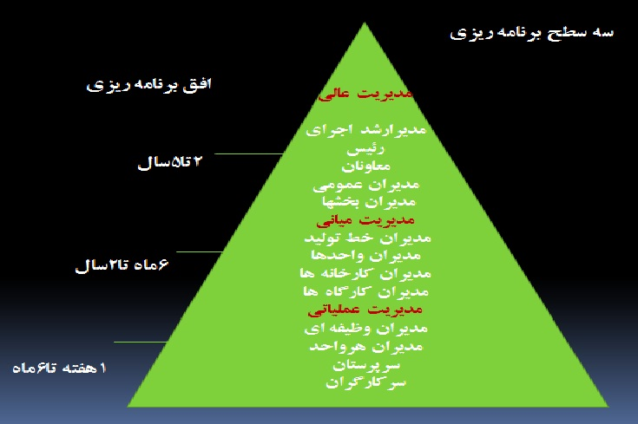
مدیریت
برنامه ریزی
تنها چیزی را که میتوان بطور قطع و یقین درباره آینده هر سازمان گفت این است که آن تغییر خواهد کرد. برنامه ریزی سنگ بنای فرایند تدوین استراتژی های اثربخش است
یک سازمان می تواند از مجرای برنامه ریزی به پدیده هم افزایی دست یابد.

Slide 17
مدیریت
سازماندهی
سازماندهی نوع کاری را که فرد باید انجام دهد و کسی را که او باید گزارش کار خود را به وی بدهد،مشخص می نماید.
هدف از سازماندهی این است که از طریق تعیین کارهاو روابط بین پست ها و اختیارات سازمانی به نوعی هماهنگی دست یافت.
ایجاد انگیزه
فرایندی از اعمال نفوذ بر افراد بگونه ای که آنها به هدف های خاصی دست یابند

Slide 18
مدیریت
تـأمین نیروی انسانی
این وظیفه را مدیریت کارکنان یا مدیریت منابع انسانی هم می نامند.کارمندیابی،مصاحبه،گزینش،آموزش،توسعه نیرورسیدگی به افراد،ارزیابی عملیات،دادن حقوق و اعمال مقررات انضباطی،ارتقای مقام،انتقال افراد ،تنزل مقام،اخراج کارکنان و سرانجام رسیدگی به امور مربوط به اتحادیه کارگران از جمله وظایفی است که مدیر در این خصوص انجام می دهد
اعمال کنترل
کارهایی را که مدیریت به هنگام اعمال کنترل انجام می دهد از نوع فعالیت هایی است که مدیریت بدان وسیله اطمینان می یابد که عملیات انجام شده درست همان فعالیت هایی است که از پیش برنامه ریزی شده است.

Slide 19
بازاریابی
فرایندی برای شناسایی،پیش بینی،ایجاد وتأمین نیازها و خواست هایی که مشتریان برای محصولات و خدمات دارند. دو پژوهشگر به نام های جوئل ایوانس و باری برگمن براین باورند که بازاریابی شامل نه وظیفه اصلی میشود ؛
1- شناسایی نیازهای مشتری
2- خریدن ملزومات یا تجهیزات
3- فروختن محصولات یا خدمات
4- برنامه ریزی محصول و خدمت
5- قیمت گذار
6- توزیع
7- تحقیقات بازاریابی
8- تجزیه و تحلیل فرصت ها
9- مسئولیت اجتماعی

Slide 20
بازاریابی
شناسایی نیاز های مشتری : بررسی وضع مشتریان باعث می شود که شرکت از ویژگی های مشتریان ، از نظر ترکیب جمعیتی آگاه شود.
(( سازمان های موفق بطور دائم الگوهای خرید مشتریان کنونی و آینده را تحت نظارت دارند ))
خرید مواد : خرید شامل ارزیابی عرضه کنندگان مختلف یا فروشندگان ، انتخاب بهترین عرضه کنندگان ، تنظیم قراردادهای قابل قبول با عرضه کنندگان و تهیه اقلام مورد نیاز می شود . عواملی مانند کنترل قیمت ،رکود ، محدودیت های تجارت خارجی ، اعتصاب ، دست از کار کشیدن کارکنان و خرابی دستگاه می توانند فرایند خرید را پیچیده تر نمایند .

Slide 21
بازاریابی
فروش محصولات یا خدمات : مقصود از فروش فعالیت های گوناگونی است که در بازاریابی انجام می شود،مانند تبلیغ،ترویج،فروش شخصی،مدیریت نیروی فروش،ایجاد
و حفظ رابطه با مشتریان و رابطه با مشتریان و رابطه با واسطه ها .
برنامه ریزی محصولات و خدمات : یکی از اثر بخش ترین روش های برنامه ریزی محصولات وخدمات این است که بازار مورد تحقیق قرار گیرد.سازمان با تحقیق در بازار می کوشد برنامه های گوناگون بازاریابی را بیازماید و بدان وسیله فروش آینده محصولات جدید را پیش بینی نماید.
قیمت گذاری : استراتژیست ها باید از دیدگاه های بلند مدت و کوتاه مدت به قیمت نگاه کنند،زیرا شرکت های رقیب می توانند به راحتی در تغییر قیمت ها از دیگران از آنها تقلید نمایند.اغلب سازمان حاکم بربازار به هنگام
رویارویی با همه شرکتهای رقیب،قیمت ها را کاهش می دهد

Slide 22
بازاریابی
توزیع : اگرشرکتی در صدد توسعه بازار یا استراتژی های مبتنی بر ادغام به پیش باشد مسأله توزیع از اهمیت ویژه ای برخوردار خواهد شد. بسیاری از مسأله های پیچیده و مشکلاتی را که شرکت به هنگام تصمیم گیری با آنها روبه می شود مربوط به توزیع محصول است.
تحقیقات بازاریابی : سازمانهایی را که دارای مهارت عالی در زمینه تحقیقات بازاریابی هستند برای اجرای استراتژی های عمومی از نقاط قوت بسیار خوبی برخوردار خواهند بود.
تجریه و تحلیل موقعیت : برای تجزیه و تحلیل هزینه و منفعت باید سه گام برداشت.
1-هزینه های مربوط به یک تصمیم را محاسبه کرد.
2-کل منافع حاصل از این تصمیم را برآورد نمود.
3-کل هزینه ها را با کل منافع مقایسه کرد
اگر منافع مورد انتظار از کل هزینه ها بیشتر شود موقعیت مزبور جذاب تر خواهد شد

Slide 23
بازاریابی
مسولیت اجتماعی از دیدگاه ایوانز و برکمن:
از نظر بازاریابی آخرین وظیفه مدیر این است که مشخص نماید چگونه می توان به بهترین شکل ممکن از عهده مسئولیت های اجتماعی برآمد. مقصود از مسئولیت اجتماعی عرضه محصولات و خدمات سالم است که دارای قیمتی معقول باشند .
برخی از استراتژیست ها مسئولیت اجتماعی را در کانون توجه سازمان قرار می دهند و همین امر باعث می شود که از دیدگاه اصلی،یعنی تأمین سود مناسب برای سازمان، منحرف شوند.

Slide 24
مالی/حسابداری
اغلب از نظر سرمایه گذاران،وضع مالی بعنوان تنها عامل یا معیار تعیین کننده وضع رقابتی سازمان بحساب می آید.برای تدوین استراتژی ها به شیوه ای اثر بخش باید نقاط ضعف وقوت سازمان را از نظر مالی تعیین کرد.

Slide 25
مالی/حسابداری
وظایف مالی \ حسابداری : از دیدگاه جیمز هورن واحد حسابداری یا امور مالی باید3 تصمیم اتخاذ نماید:
  تصمیم گیری در مورد سرمایه گذاری ها
  تصمیم گیری در باره تأمین مالی
  تصمیم گیری در مورد تقسیم سود
تصمیم گیریی برای سرمایه گذاری که آن را بودجه بندی سرمایه ای هم می نامند عبارت است از تخصیص سرمایه و منابع به طرح ها،محصولات،و واحدهای وظیفه ای سازمان.
به هنگام تصمیم گیری برای تأمین مالی باید کوشید برای سازمان بهترین ساختار سرمایه را بوجود آورد و آن شامل بررسی روش های مختلفی می شود: که سازمان می تواند بدان وسیله سرمایه مورد نیاز را تأمین کند.
در تصمیم گیری درباره تقسیم سود مقدار پولی را که باید در سازمان نگهداشت در مقایسه با مبلغی که باید از محل آورده ها به سهامداران پرداخت کرد مشخص می شود.

Slide 26
مالی/حسابداری
انواع نسبت های مالی :
1- نسبت نقدینگی : این نسبت نشان دهنده توانایی شرکت در بازپرداخت بدهی های جاری و کوتاه مدت است
نسبت جاری
نسبت آنی یا نسبت سریع
2- نسبت بدهی ها : با این نسبت میزان وام شرکت تعیین می شود.
نسبت بدهی ها به کل دارایی ها
نسبت بدهی ها به حقوق صاحبان سهام
نسبت بدهی های بلند مدت به حقوق صاحبان سهام
توان بازپرداخت بهره
3- نسبت فعالیت : این نسبت نشان می دهد که سازمان تا چه اندازه ای از منابع خود به شیوه ای اثربخش استفاده می نماید.
گردش موجودی ها
گردش دارایی های ثابت
گردش کل دارایی ها
گردش حساب های دریافتی
متوسط وصول مطالبات

Slide 27
مالی/حسابداری
4- نسبت سود آوری : این نسبت بیانگر این است که مدیریت تا چه اندازه توانسته است به شیوه ای اثر بخش از محل فروش و سرمایه گذاری ها به بازدهی دست یابد.
سودهر سهم
نسبت قیمت هر سهم به سود هر سهم
5- نسبت رشد : با این نسبت توانایی شرکت را از نظر حفظ وضع اقتصادی در سیستم اقتصادی و صنعت روبه رشد محاسبه می کنند.
سود خالص
سود تقسیمی هر سهم

Slide 28
تولید / عملیات
شامل همه کارهایی می شود که اقلام ورودی را به کالا ها و خدمات تبدیل می کند.مدیریت تولید با اقلام ورودی یا داده ها، فرایند تبدیل و اقلام خروجی سرو کار دارد. راجرشرودر براین باور است که مدیریت تولید شامل 5 وظیفه یا حوزه تصمیم گیری می شود. 1-فرایند 2-ظرفیت 3- موجودی 4- نیروی کار 5- کیفیت.
اغلب فعالیت های واحد تولید دربر گیرنده بیشترین بخش دارایی های سرمایه ای و انسانی سازمان است. در استراتژی های کلی یک شرکت تولید می تواند بعنوان یک اسلحه رقابتی دارای بالاترین ارزش باشد

Slide 29
تحقیق و توسعه
شرکتهایی که استراتژی توسعه محصول را به اجرا درمی آورند به دایره تحقیق و توسعه اهمیت زیادی می دهندو بیشتراز دوایر دیگر تقویت می کنند. شرکتهایی که در زمان کنونی دارای بهترین سیستم مدیریت هستند می کوشند فعالیتهای دایره تحقیق و توسعه را بگونه ای سازماندهی نمایند که این واحد از انزوا و جدا شدن از بقیه شرکتها در آید.

Slide 30
تحقیق و توسعه
تحقیق و توسعه در داخل و خارج سازمان :
واحدهای تحقیق و توسعه دارای دو شکل اصلی است:
تحقیق و توسعه که در درون سازمان انجام می شود که در چنین حالتی سازمان دایره ای بنام تحقیق و توسعه خواهد داشت
بستن قرارداد با پژوهشگران سازمان های خصوصی یا مستقل برای تحقیق درباره محصولاتی خاص.
یک روش بسیار متداول برای کمک گرفتن از توانایی های واحد تحقیق برای خارج از سازمان این است که شرکت با شرکت دیگری مشارکت خصوصی تشکیل می دهد.در تدوین واجرای استراتژی ها نقاط قوت و ضعف بخش یا واحد تحقیق و توسعه نقش مهمی ایفا می کند.

Slide 31
سیستم اطلاعات رایانه
هدف سیستم اطلاعات رایانه ای این است که از طریق بهبود کیفیت تصمیمات مدیریت،عملکرد سازمان را بهبود بخشد . بنابراین اگر سیستم اطلاعاتی سازمان اثربخش باشد اطلاعات را گردآوری، دسته بندی ، در حافظه نگهداری ، ترکیب و به گونه ای عرضه می نماید که شرکت بتواند به همه پرسش های مهمی که از نظر استراتژیک و عملیاتی مطرح می شود پاسخ مقتضی بدهد.
یک پایگاه اطلاعاتی در برگیرنده انواع پرونده ها و داده هایی است که برای مدیران اهمیت دارد.

Slide 32
تحليل عوامل داخلی(IFE)
(Internal Factor Evaluation)
10 تا 20 عامل داخلی کليدی را فهرست کنيد
  نقاط قوت و ضعف
به هر يک از آن ها يک ضريب وزنی نسبت دهيد(صفر تا يک)
  جمع همه ضرايب وزنی = 1
برای وضعيت شرکت در هر عامل ، امتيازی بين 1 تا 4 تخصيص دهيد
  تا چه ميزان ، استراتژی فعلی سازمان پاسخگوی هر عامل است
  1و2 نقاط ضعف ، 3و4 نقاط قوت

Slide 33
تحليل عوامل داخلی(IFE)
(Internal Factor Evaluation)
هر امتياز را در ضريب وزنی آن ضرب کنيد
  حاصل کار امتياز موزون است
امتيازات موزون را جمع بزنيد
  اين جمع ، امتياز موزون کل شرکت خواهد بود
  امتياز موزون کل شرکت حداکثر 4 ، حداقل 1 و ميانگين 5/2 خواهد بود

Slide 34
تحليل عوامل داخلی(IFE) - مرکز تفريحی
امتياز موزون | امتياز | ضريب وزنی | نقاط قوت
0.2 | 4 | 0.05 | بزرگترين مرکز تفريحی امريکا
0.04 | 4 | 0.01 | ضريب بالای اشغال امکانات
0.15 | 3 | 0.05 | سرعت جريان نقدينگی
0.6 | 4 | 0.15 | وسعت استقرار
0.15 | 3 | 0.05 | تيم مديريتی قوی
0.15 | 3 | 0.05 | کيفيت تجهيزات
0.15 | 3 | 0.05 | ارائه موسيقی متنوع
0.2 | 4 | 0.05 | برنامه ريزی بلند مدت
0.15 | 3 | 0.05 | شهرت و خوشنامی
0.15 | 3 | 0.05 | نسبت های مالی

Slide 35
تحليل عوامل داخلی(IFE) - مرکز تفريحی
امتياز موزون | امتياز | ضريب وزنی | نقاط ضعف
0.05 | 1 | 0.05 | تمامی امکانات در لاس وگاس
0.08 | 2 | 0.04 | تنوع گرايی محدود
0.3 | 2 | 0.15 | عدم شهرت در ميان خانواده ها
0. 1 | 1 | 0. 1 | ضعف سرگرم کنندگی برنامه ها
0. 1 | 1 | 0. 1 | زيان اخير ناشی از مشارکت
2.57 |  | 1 | جمع ( شامل نقاط قوت و ضعف)
نتيجه : قدرت بيش از متوسط شرکت در عوامل داخلی

